Slide 1
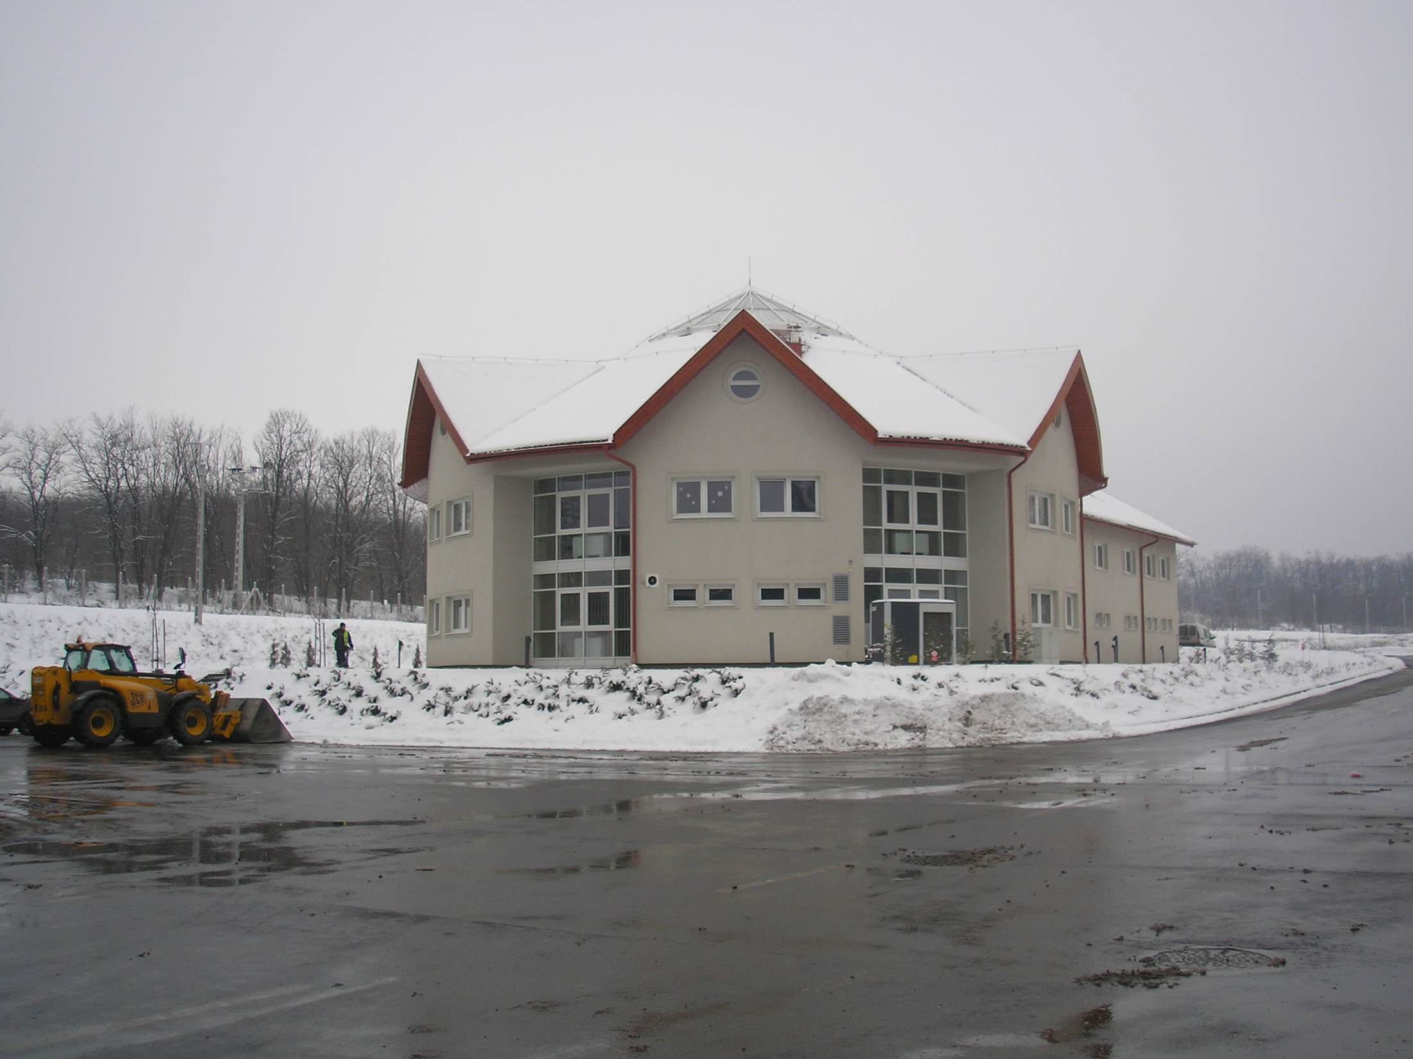
Zöld Híd Hulladékgazdálkodási
Program
„A legjobb és legolcsóbb hulladék az, amelyet meg sem termelünk!”

Slide 2
Alakulás
2004-ben 106 település Önkormányzata hozta létre az Észak - Kelet Pest és Nógrád megyei Regionális Hulladékgazdálkodási és Környezetvédelmi Önkormányzati Társulást, mely egy komplex hulladékgazdálkodási rendszer megépítésére adott be pályázatot az Európai Unió illetékes szervéhez. A pályázat sikerrel járt, így 2005-ben elindult a térséget érintő hulladékkezelési szerkezet tervezése. 2006-ban megkezdődtek az egyes hulladékkezelő létesítmények építési és környezetvédelmi engedélyezési eljárásai, majd 2008-ban közbeszerzési eljárás keretei között kerültek kiválasztásra a kivitelezők. Az építkezés 2010 tavaszán befejeződött, jelenleg a létesítmények folyamatos üzembe helyezése történik.

Slide 3
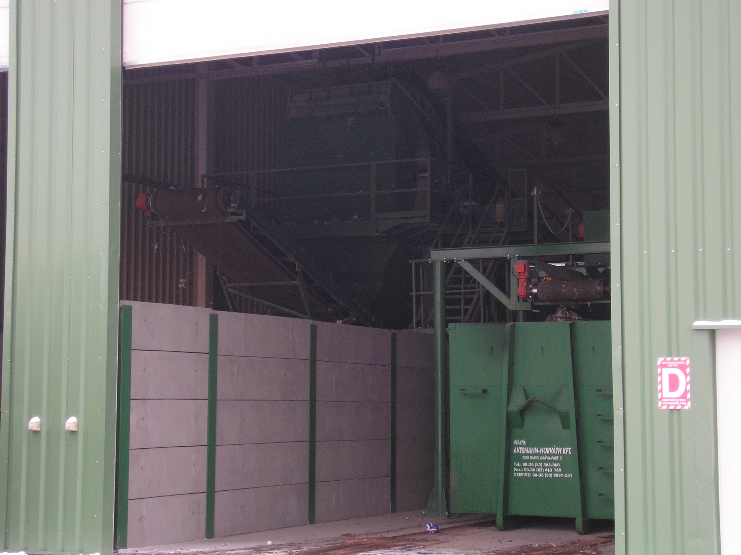
Az Észak - Kelet Pest és Nógrád megyei Regionális Hulladékgazdálkodási és Környezetvédelmi Önkormányzati Társulás 2010. június 7-én 100 %-os társulási tulajdonnal hozta létre a Zöld Híd Régió Környezetvédelmi és Hulladékgazdálkodási Kft-t. A közös cél, hogy az Európai Unió, a Magyar Állam, valamint a Települési Önkormányzatok pénzügyi forrásaiból megépült hulladékgazdálkodási rendszer a vonatkozó jogszabályoknak, a támogatási szerződés előírásainak megfelelve, költséghatékonyan működjön.

Slide 4
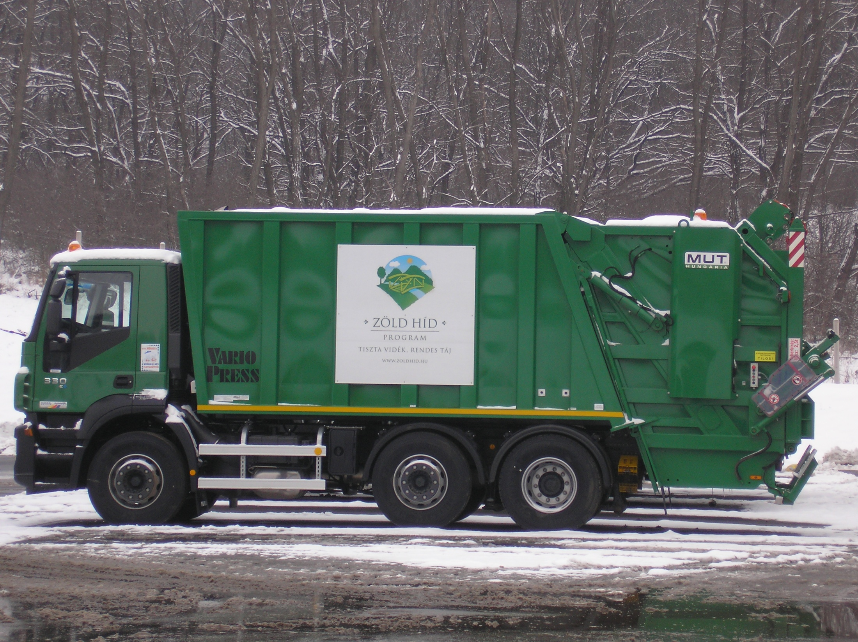
A Zöld Híd Régió Kft., mint a rendszer üzemeltetője, a 100 %-os önkormányzati társulási tulajdonnak köszönhetően a Társulás teljes kontrollja mellett látja el feladatai, és használja a Társulás tulajdonát képző eszközöket a tagönkormányzatok lakosainak javára.

Slide 5
9hulladékudvar (ebből 2 épült meg)
2009-ben a térség közel 40 régi lerakóját végérvényesen be kellett zárni, sorsuk a felszámolás vagy a rekultiváció. Ma csak a fenti két helyen helyezkednek el a hulladékot.
A programban közel 110 település vesz részt.

Slide 6
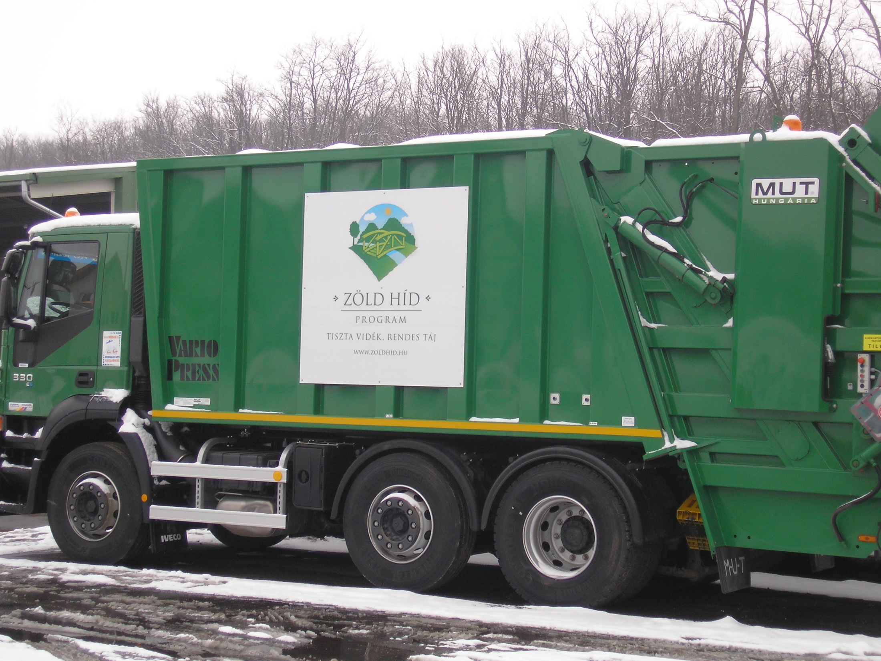
Hulladék beszállítása a telepre
Elektronikus hídmérleg, elektronikus számlázás, nyilvántartás.

Slide 7

A HULLADÉK HASZNOSÍTÁSA
Fém hasznosítása
Üveg hasznosítása
Műanyag hasznosítása
Papír hasznosítása

Slide 8
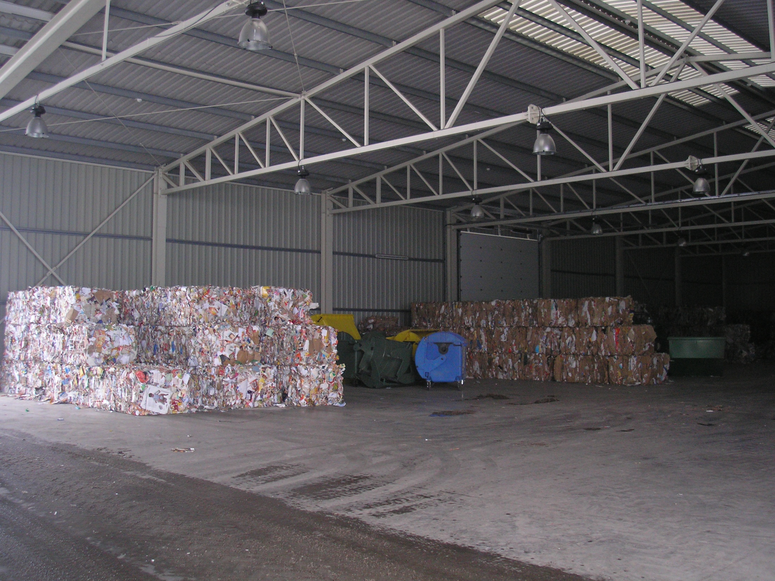
Mit gyűjtsünk?
Papír
Mi tartozik ide? Újság, papír, kartondoboz, füzet, könyv, szórólap, fénymásolópapír, csomagolópapír, kombinált csomagoló doboz (tejes doboz, rostos üdítőitalos doboz). A kombinált dobozok többféle alapanyagból épülnek fel, de 75 % papírt tartalmaznak.
Mi nem tartozik ide? A feldolgozás legfontosabb feltétele, hogy a papír ne legyen szennyezett, tehát a használt szalvétákat, papír zsebkendőket, az ételmaradékkal szennyezett papírokat, fax papírt, indigót, ne gyűjtsük egybe a fent felsoroltakkal.

Slide 9
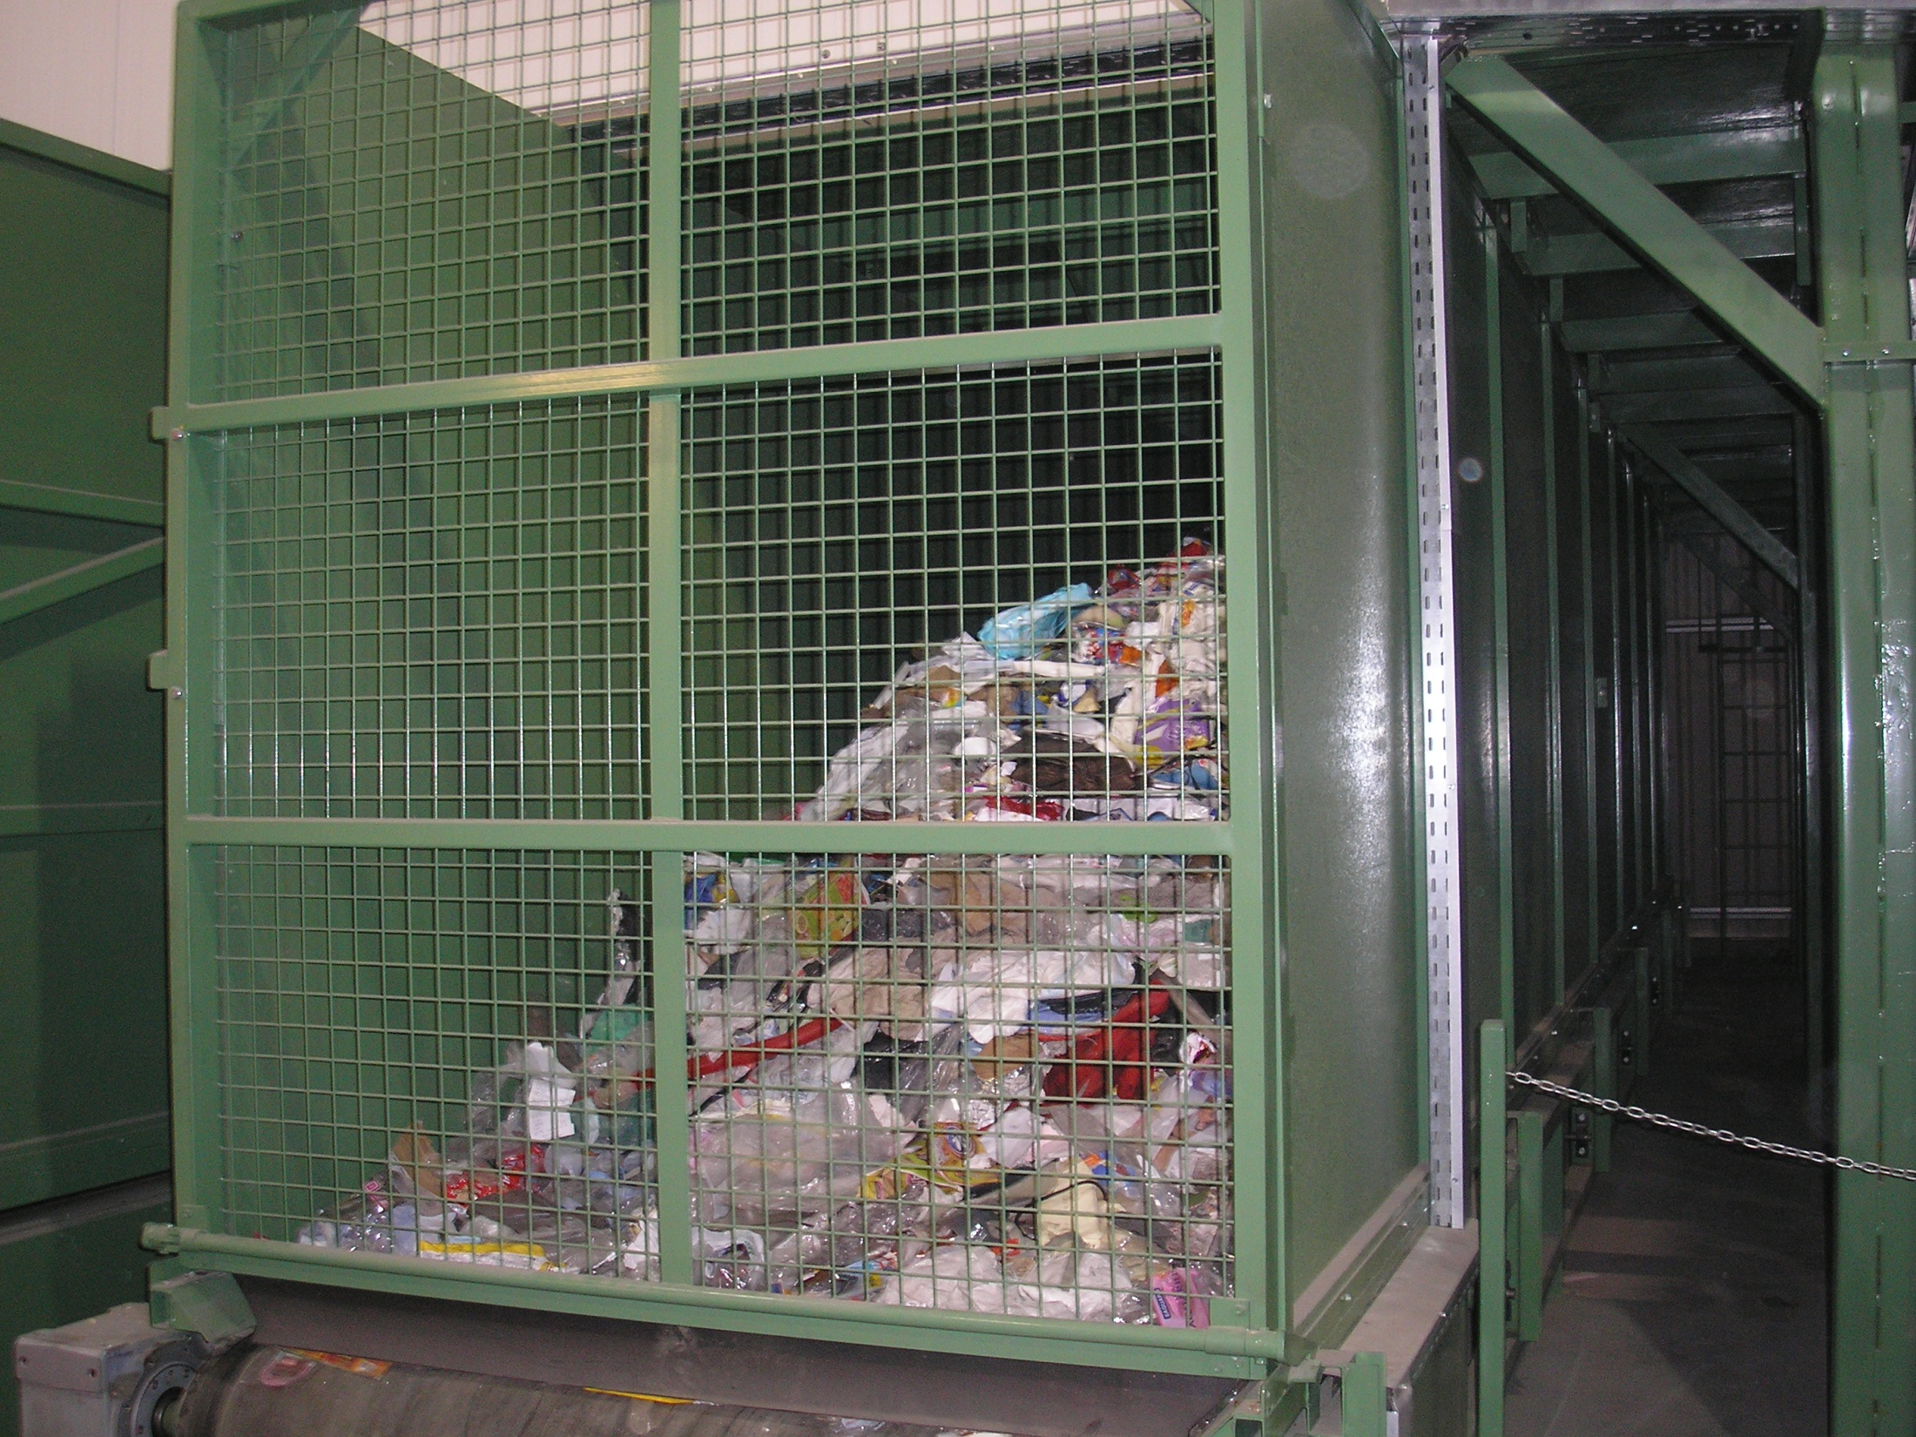
Üveg
Mi tartozik ide? Nem használható befőttesüvegek, vissza nem váltható üvegpalackok, bébiételes, lekváros üvegek.
Mi nem tartozik ide? Ablaküveg, autóüveg, neoncső, drótszövetes üveg, porcelán, kerámia, tükör, villanykörte, szemüveg, orvosságos üveg, nagyító.

Slide 10
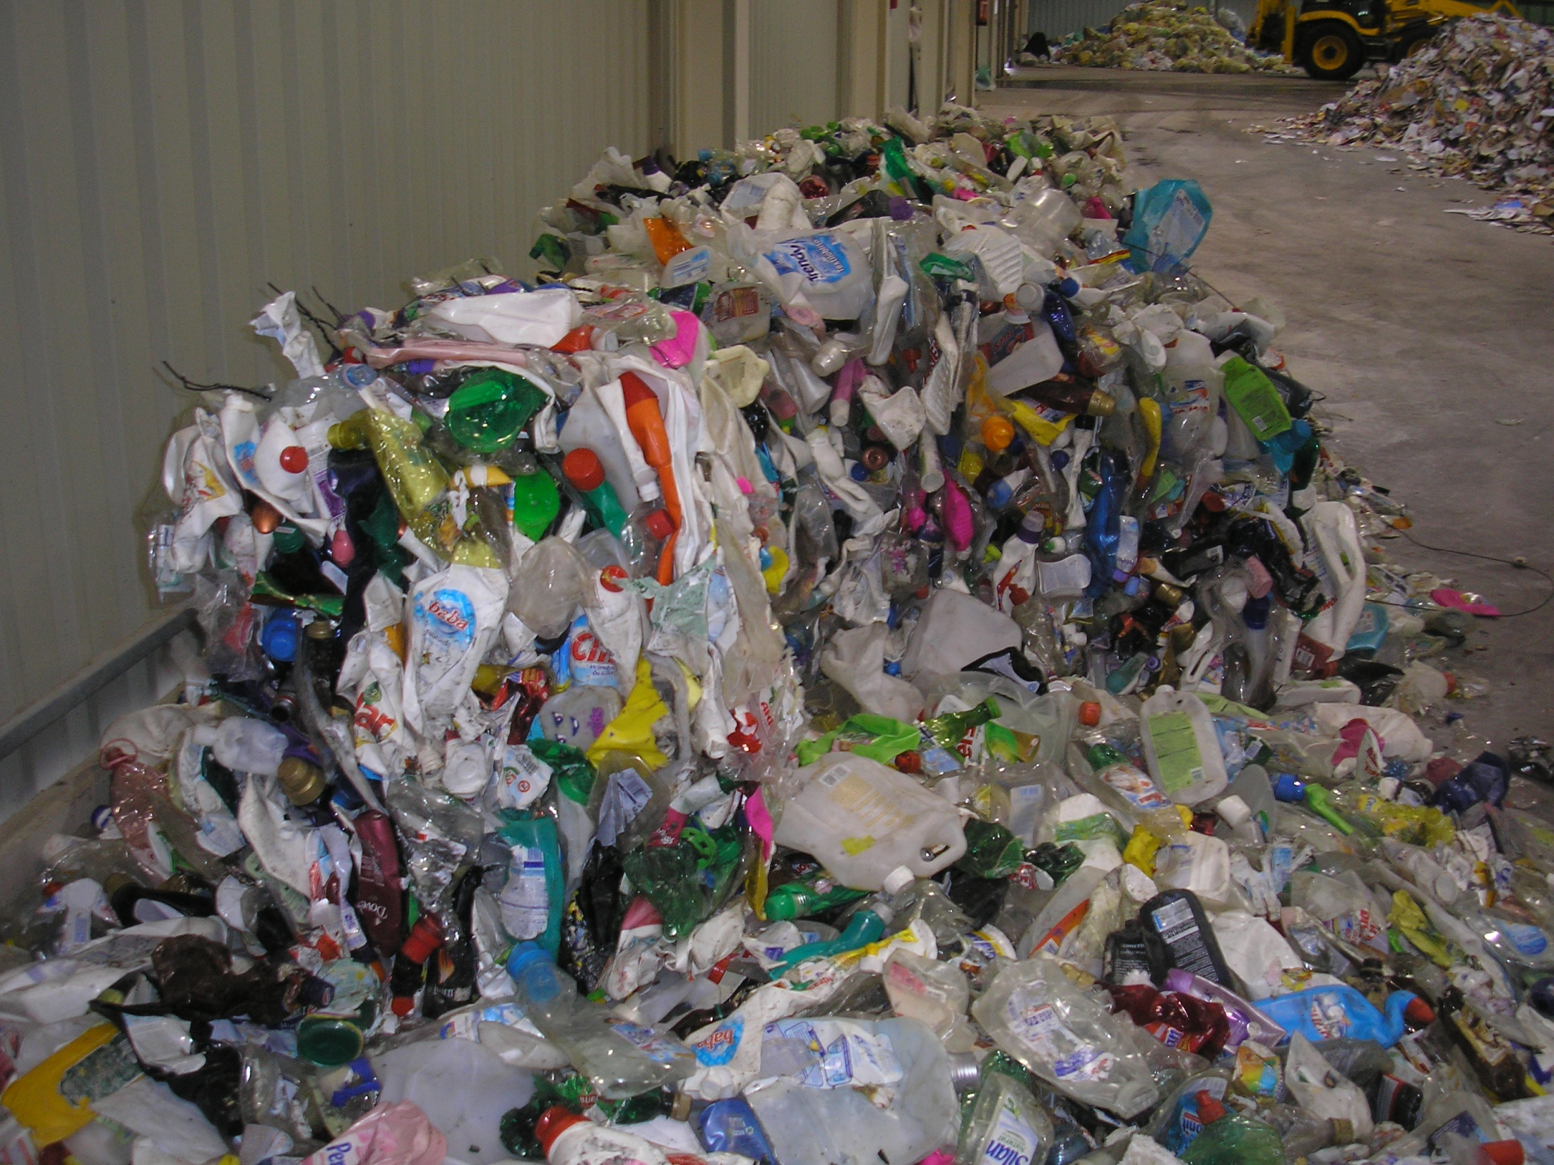
Műanyag
Mi tartozik ide? Üdítős, ásványvizes, összetaposott PET palackokat, egyéb tiszta előéletű műanyag dobozokat, műanyag zacskókat, és fóliákat, műanyag poharakat, tasakokat, kiöblített háztartási flakonokat, és azok lecsavart kupakjait (samponos, habfürdős stb.).
Mi nem tartozik ide? Ne dobjunk a műanyagok közé zsíros, olajos, szennyezett flakont, élelmiszer-maradványt tartalmazó műanyagot, hungarocellt, CD lemezt, nejlonharisnyát, fogkefét, műanyag autó-, és háztartási gépalkatrészeket.

